Slide 1
Расчеты теплового режима и напряженно-деформированного состояния ПГЗРО программа FENIA

Slide 2

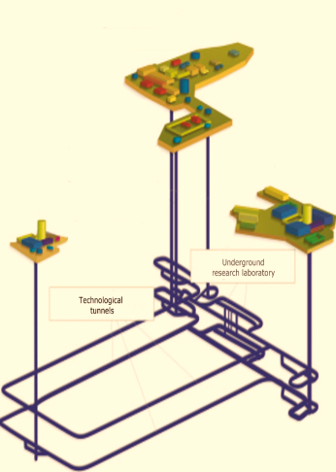
МКЭ 3D программа FENIA
МКЭ программа FENIA (Finite Element Nonlinear Incremental Analysis), которая позволяет в 3D постановке моделировать
Задачи расчета распространения тепла
Квазистатические и динамические задачи определения НДС и прочности под действием силовых нагрузок, изменяемых во времени и пространстве
  Объемное тепловыделение
  Учет излучения и конвективного переноса тепла посредством эффективных тензоров теплопроводности;
  Учет зависимости теплофизических свойств от температуры и времени;
  Элементы конструкции
  и вмещающая среда
  Большие деформации ,учет тепловатых деформаций;
  Линейные и нелинейные модели материалов со свойствами зависящими от времени и температуры
        Упругопластические модели Мизеса с ассоциированным законом текучести (металлы);
        Упругопластические модели Друкера-Прагера (грунты, горная порода, бетон, …);
        Вязко-упругопластические модели материалов (ползучесть, металл при высоких температурах, глины, бентониты);
Частоты и формы собственных колебаний упругих конструкций.
Интегрирование в формах для динамических задач
Используются КЭ различной формы с функциями формы 1-го и 2-го порядка и неявные схемы интегрирования по времени.
Термомеханика (тепло+НДС) конструкций, находящихся под воздействием силовых (силы веса, тектонические напряжения и т.д.) и тепловых нагрузок
Расчеты могут проводиться, как на однопроцессорных системах, так и кластерных системах с распределенной памятью
Notes:
.

Slide 3
Область применения
МКЭ программа FENIA (Finite Element Nonlinear Incremental Analysis) позволяет в 3D постановке моделировать
задачи расчета распространения тепла с учетом объемного тепловыделения и изменения теплофизических свойств материалов,
Квазистатические и динамические задачи определения НДС и прочности под действием силовых нагрузок, изменяемых во времени и пространстве, и
термомеханики (тепло+НДС) конструкций, находящихся под воздействием силовых (силы веса, тектонические напряжения и т.д.) и тепловых нагрузок,
Частоты и формы собственных колебаний упругих конструкций.

Slide 4
Функциональные возможности ПС
Моделируемые процессы:
Стационарные и нестационарные задачи теплопроводности;
  Объемное тепловыделение;
  Учет излучения и конвективного переноса тепла посредством эффективных тензоров теплопроводности;
  Учет зависимости теплофизических свойств от температуры и времени;
Квазистационарные и динамические задачи расчета НДС
  Большие деформации (Лагранжевы сетки) и учет тепловатых деформаций;
  Линейные и нелинейные (зависящие от пути деформирования) модели материалов со свойствами зависящими от времени и температуры
    Упругопластические модели Мизеса с ассоциированным законом текучести (металлы);
    Упругопластические модели Друкера-Прагера (грунты, горная порода, бетон, …);
    Вязко-упругопластические модели материалов (ползучесть, металл при высоких температурах, глины, бентониты);
Критерии прочности
    Губера-Мизеса для пластических материалов (металлов);
    Мора-Кулона для горной породы и других материалов;
    Хоека-Брауна для грунтов и горной породы с учетом трещиноватости.

Slide 5




Конечно−элементная дискретизация. Функции формы
Используются изопараметрические конечные элементы (КЭ)

Slide 6
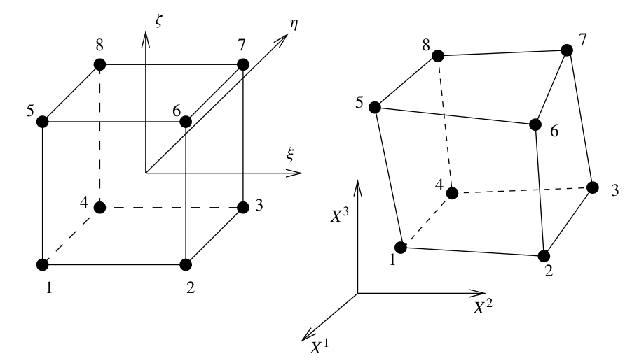
8-ми узловой гексаэдр

Slide 7
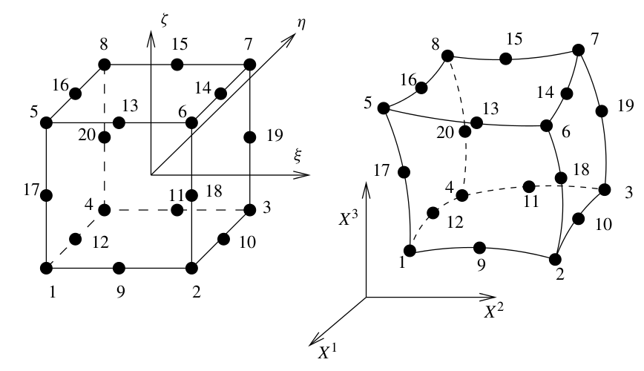
20-ми узловой гексаэдр

Slide 8
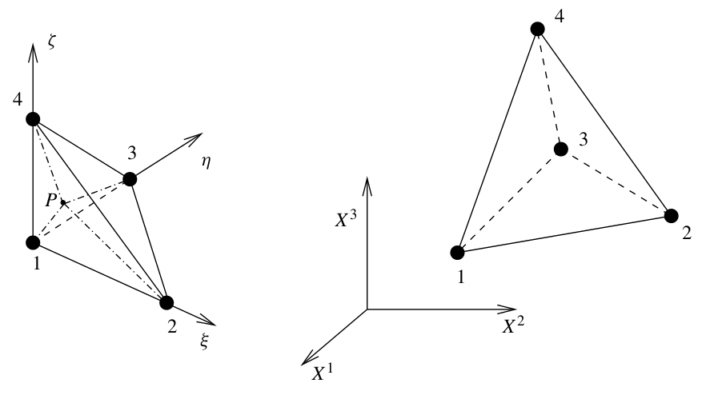
4-х узловой тетраэдр
;

Slide 9
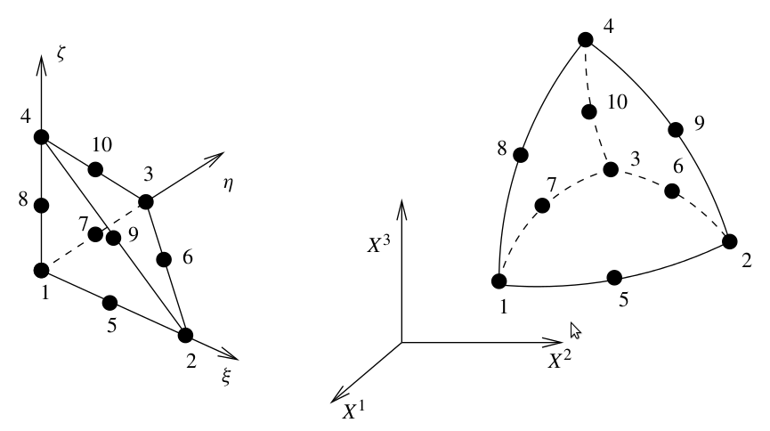
10-и узловой тетраэдр
;
;

Slide 10
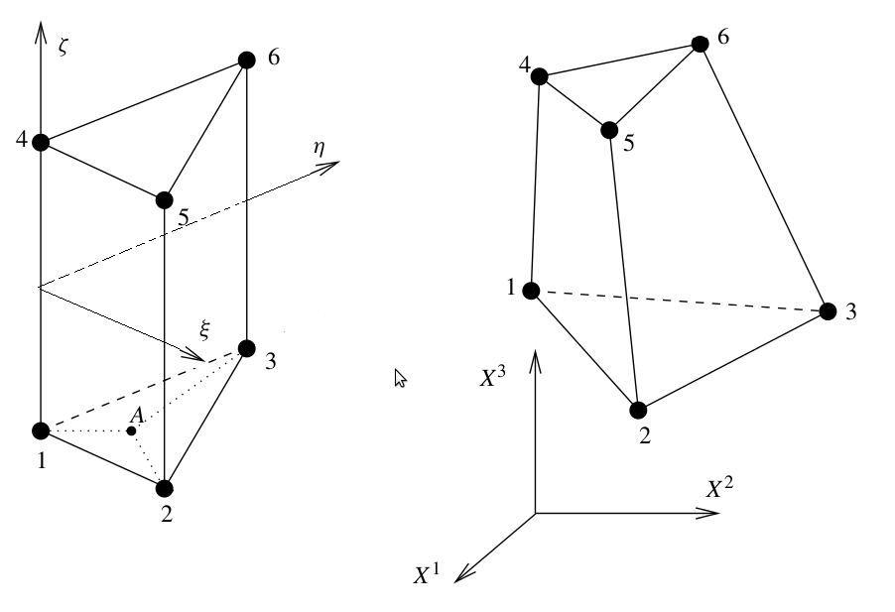
6-и узловой КЭ (треугольная призма)
;
;

Slide 11
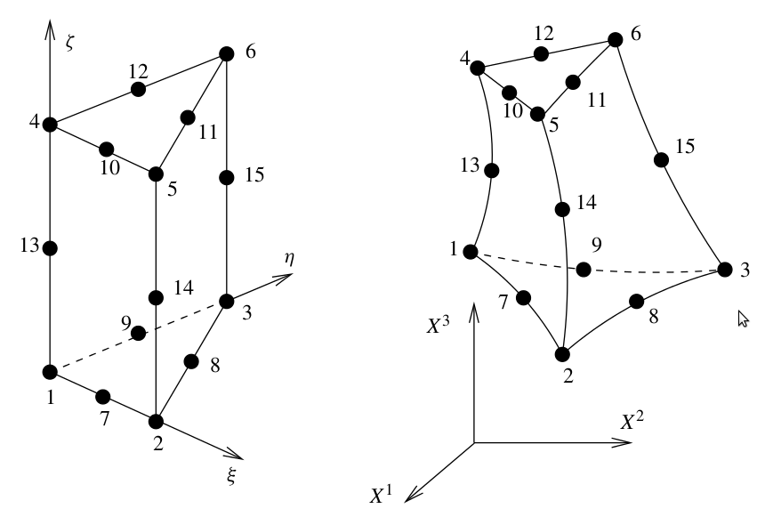
15-и узловой треугольная призма
;
;

Slide 12
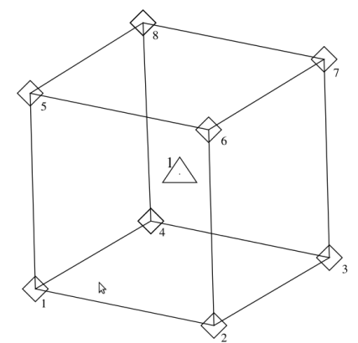
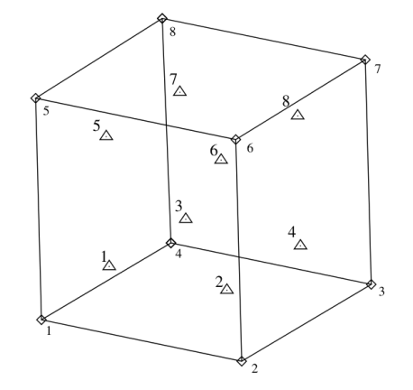
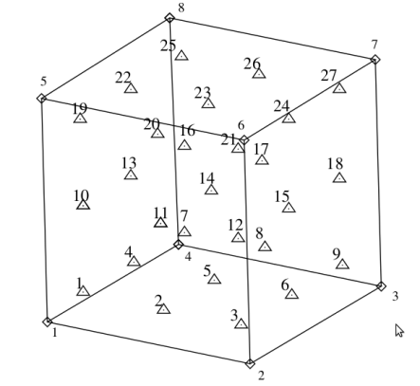
Интегрирование по объему
;
;
Для численного интегрирования используются гауссовы точки.
Для интегрирования различных уравнений или отдельных слагаемых одного уравнения могут использоваться схемы разного порядка интегрирования
например, гексаэдр 1-8-27 точек

Slide 13
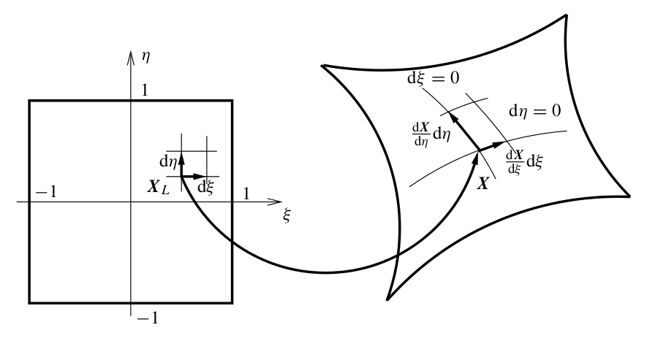
  Интегрирование по поверхности, 2D КЭ
;
;
К граням каждого типа 3D КЭ прикрепляются соответствующие им 2D КЭ, интегралы по которым и будут поверхностными интегралами в 3D.

Slide 14
Структура программы
Расчетный
блок (тепло + НДС)
Постпроцессор
Препроцессор
Неструктурированные сетки.
МКЭ дискретизация через вариационные принципы и неявные схемы дискретизации по времени
Расчет интегральных параметров и оценка критериев прочности
Конвертаторы сеток из открытых программ- gmsh , NETGEN и различных коммерческих форматов
Сеточные поля (скалярные, векторные, тензорные)
ParaView в качестве инструмента визуализации
Матрицы с хранением только ненулевых коэффициентов
Свойства материалов, зависимые от температуры и времени
Конвертаторы результатов в формат VTK
Использование библиотеки petsc для решения САУ
Notes:
Для представления среды и конструкции используются неструктурированные сетки с ячейками в форме тетраэдров, гексаэдров, треугольных призм, пирамид. Для представления решения используются сеточные (скалярные, векторные, тензорные) поля, заданные в узлах или точках интегрирования КЭ. Дискретизация проводится через вариационные принципы и неявные схемы по времени. Для решения линейных систем алгебраических уравнений используется открытая библиотека petsc.
Визуализации результатов расчета выполняется программой ParaView, адаптированной под наши форматы данных.

Slide 15
Составные части 3D МКЭ программы
Операционная система – LINUX,
Язык программирования C++, компилятор GCC, сборка make, cmake
Ввод-вывод данных и описание начального сеточного представления взяты из открытого кода OpenFOAM
КЭ сетки (возможно различные для разных уравнений), сеточные поля для разных типов сетки (узловые и в точках интегрирования, разреженные матрицы
В качестве решателя линейных и нелинейных систем алгебраических уравнений используется открытая библиотека PETSc (Portable, Extensible Toolkit for Scientific Computation)

Slide 16
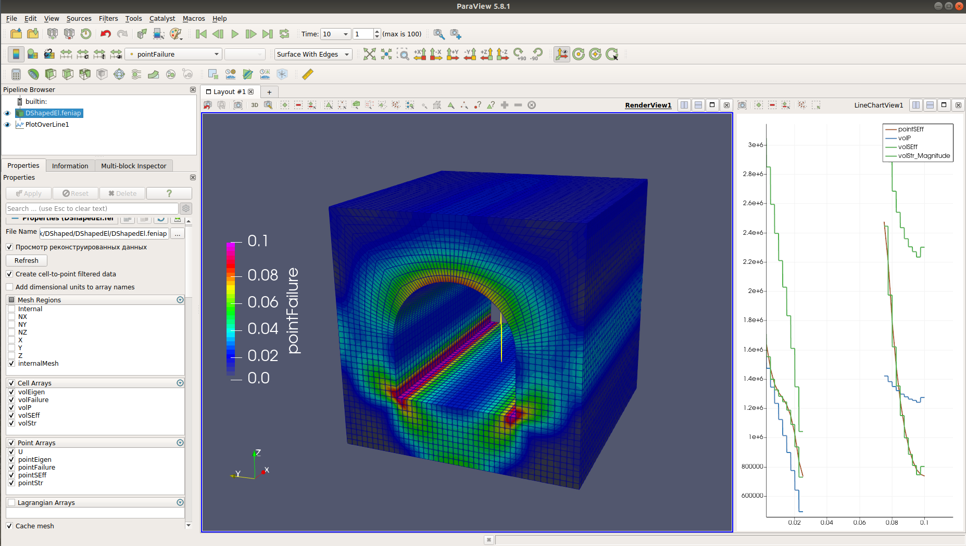
Постпроцессор
Для представления результатов расчета используется адаптированная для используемых фрматов данных программа ParaView.
Дополнительно вывод различных зависимостей от времени, распределений по линиям, интегральных параметров возможен при помощи встроенных утилит

Slide 17
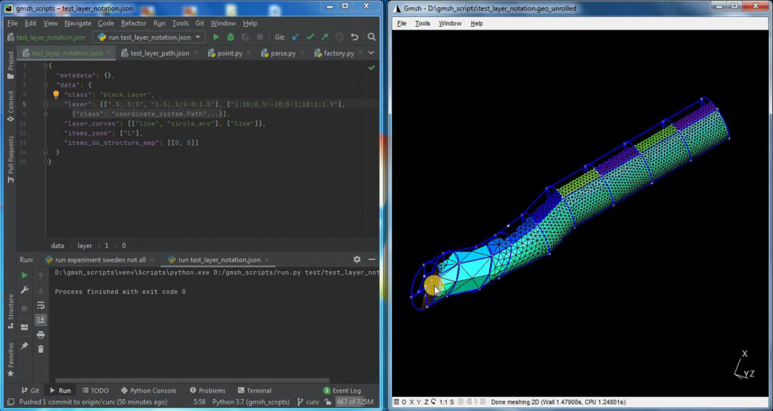
Сеточный генератор
В качестве основного инструмента подготовки сеточного представления используются сеточный генератор на основе gmsh API
Генератор позволяет создавать различные вложенные структуры (цилиндры, кубы, и т.д.), проводить их преобразование (растяжение, поворот, изгиб). размножать и объединять в единую сетку
Ввод данных для формирования сетки проводится в формате json.

Slide 18
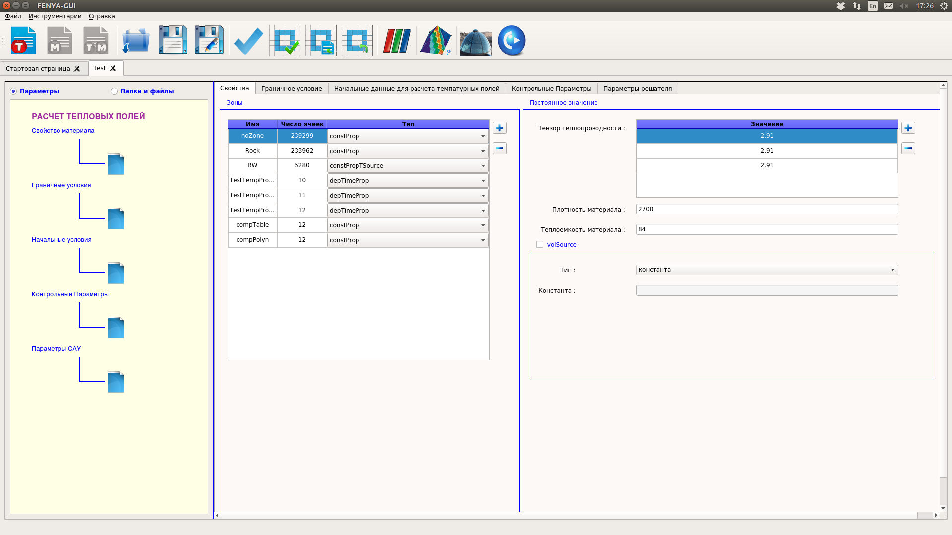

FENIA GUI
Графический интерфейс для ввода исходных данных и запуска программы
Набор пунктов меню и кнопок запуска различных операций (создание задачи, конвертация и контроль сеточных данных, запуск на счет и т.д.)
Отдельные вкладки для ввода разного типа данных.
Контрольные параметры задачи
Теплофизические и механические свойства материалов
Начальные и граничные условия
Порядок используемых функций формы
(Методы и параметры решателей систем алгебраических уравнений

Slide 19
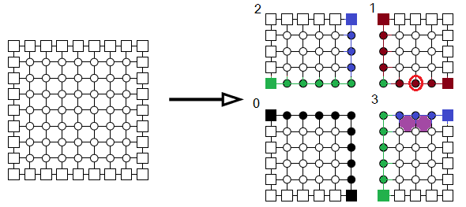
Многопроцессорная версия кода
Многопроцессорная параллельная версия программы FENIA разработана на основе декомпозиции расчетной области и использования стандарта MPI (message passing interface) для обмена данными между процессами
Параллельное приложение состоит из нескольких процессов, выполняющихся одновременно. Разные процессы могут выполняться как на разных процессорах и разных узлах, так и на одном и том же.
Декомпозиция области, черным и коричневым цветом выделены основные узлы, синим и зеленым теневые
При таком разделении отдельные КЭ сетки не разрезаются, а целиком попадают в часть сетки некого процесса, т.е. деление сетки проводится по граням КЭ в 3D случае и ребрам в 2D варианте. Естественно при этом грани и узлы сетки, лежащие на границе раздела попадают в несколько частей сетки, привязанных к разным процессам

Slide 20
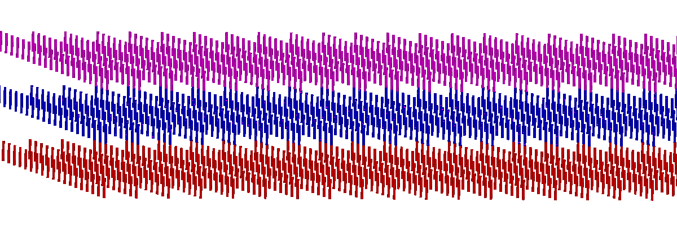
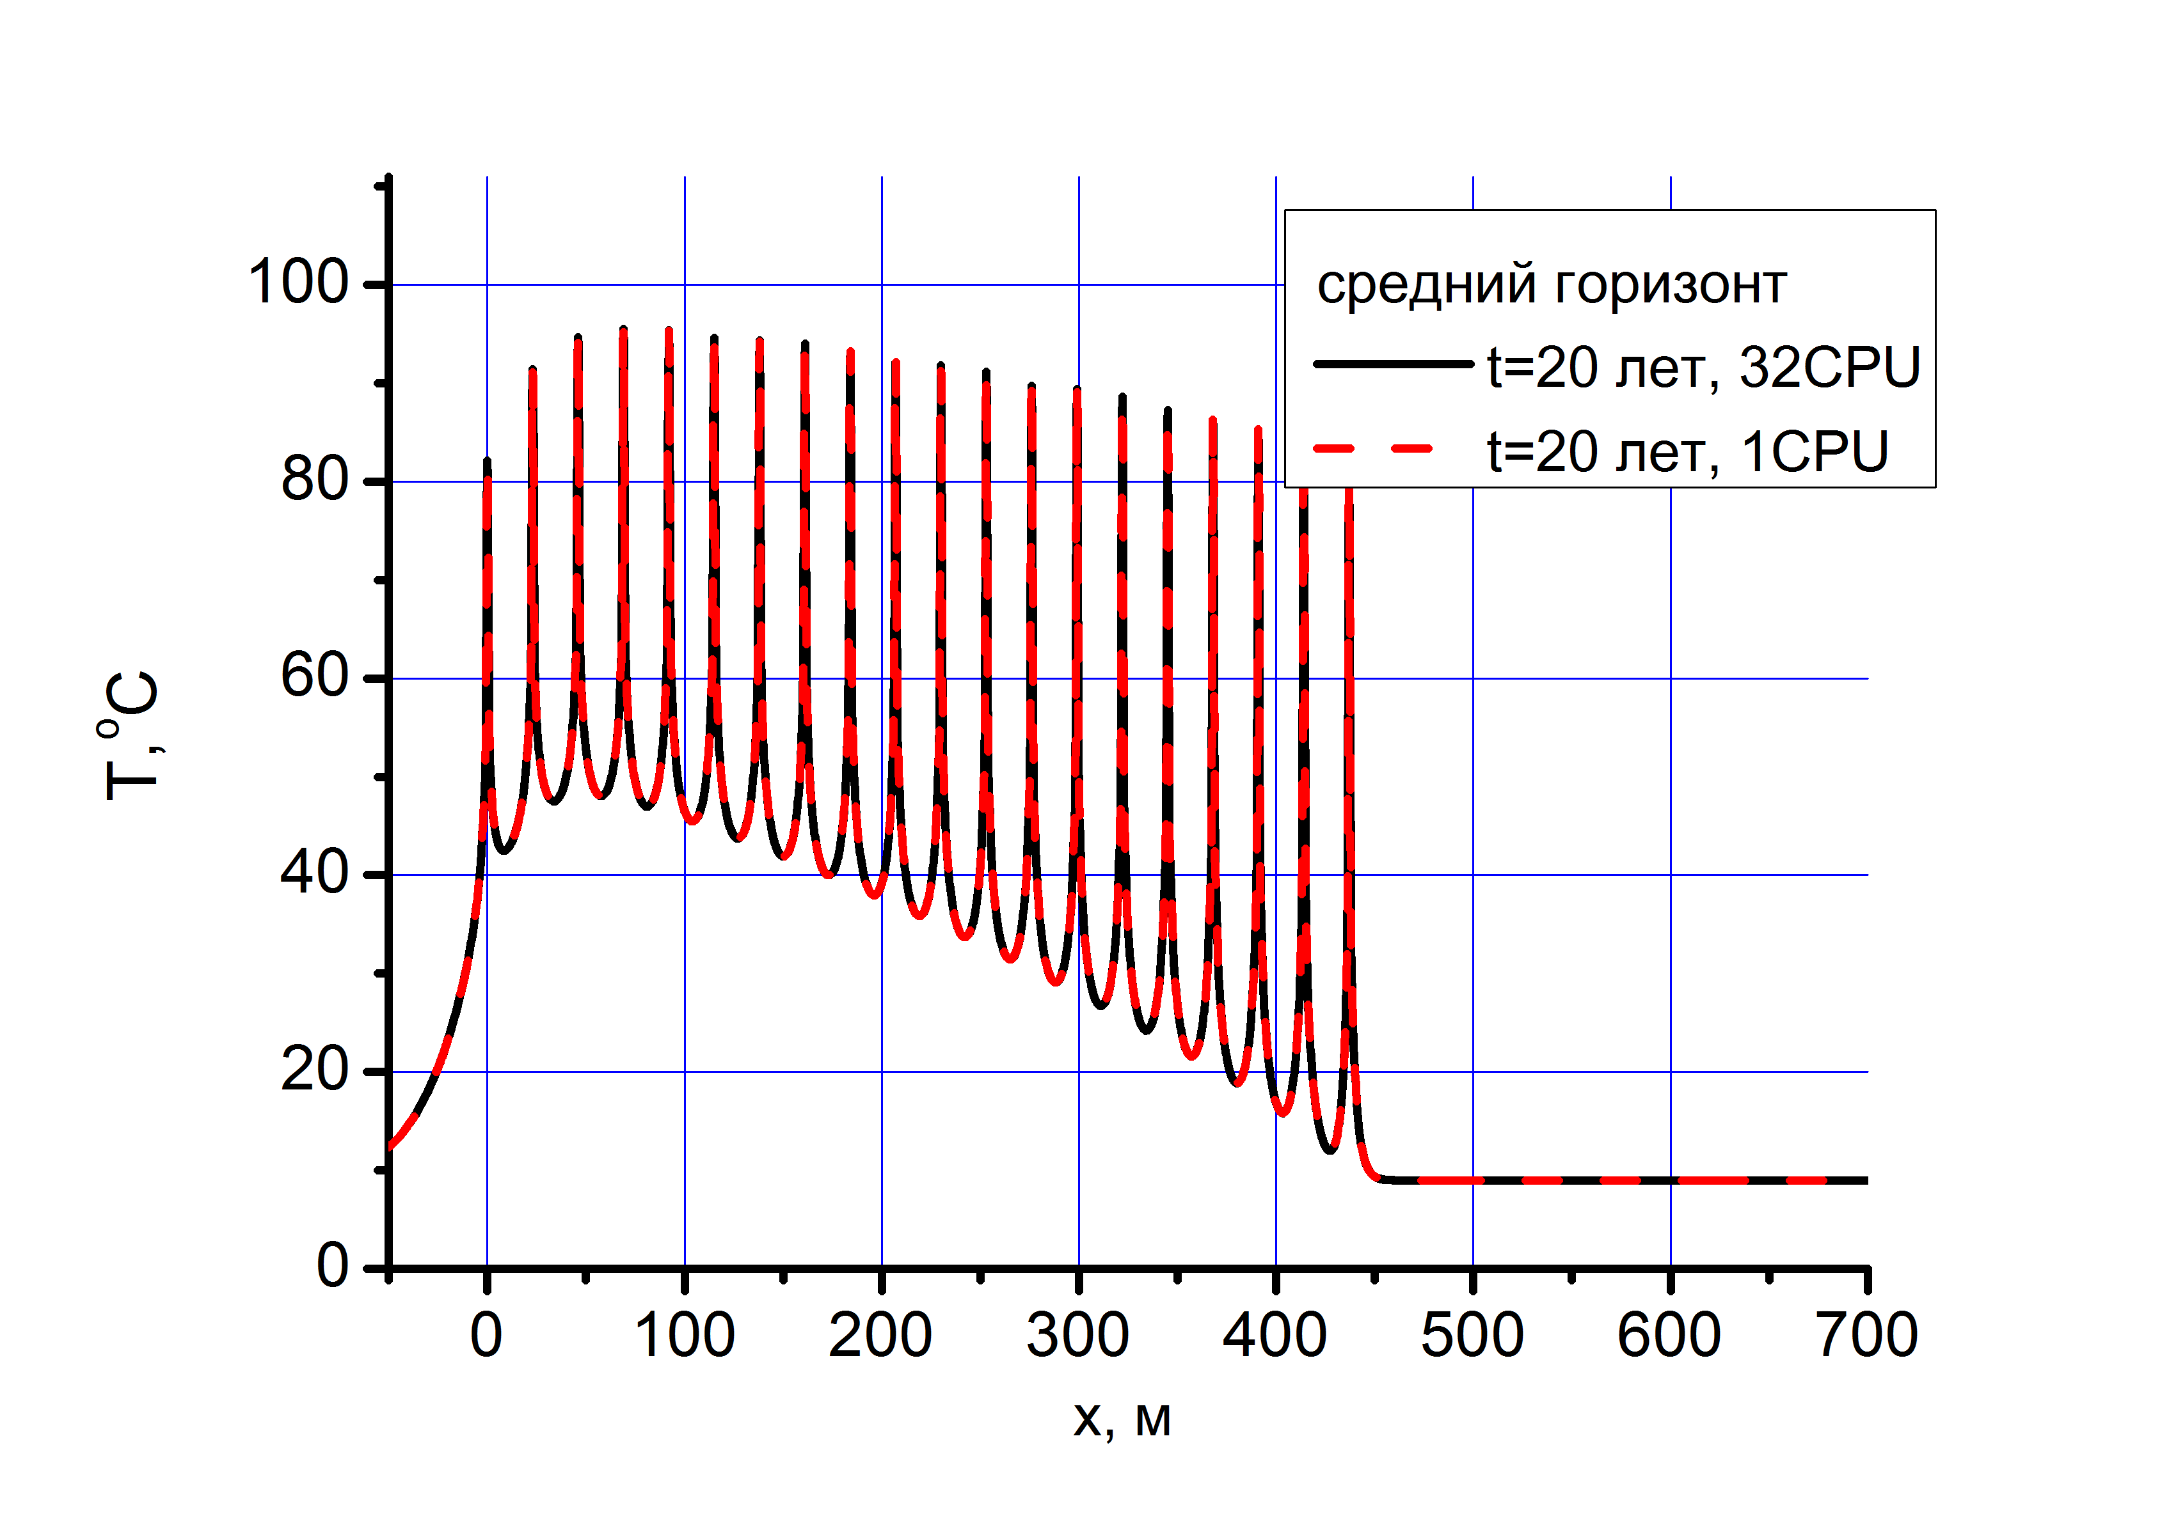
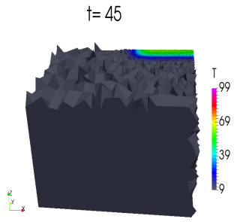
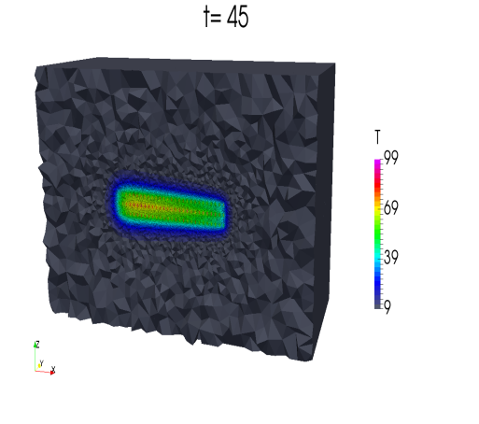
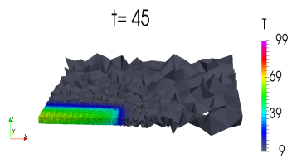
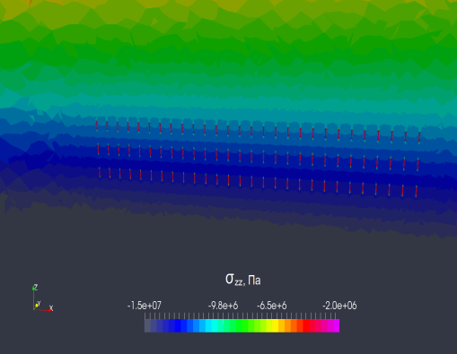
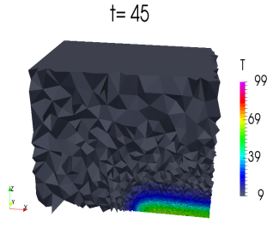
Многопроцессорная версия кода + paraview для визуализации параллельных расчетов
Сеточное разбиение с тремя горизонтами скважин включает примерно 112 миллионов тетраэдральных КЭ. Расчет проводился для разного количества используемых процессов.
Время расчета, сек | 1CPU | 4CPU | 8CPU | 16CPU | 32CPU
Сетка и построение матриц | 4603 | 12285 | 9421 | 5485 | 3711
Один шаг по времени с вычислением матрицы | 1810 | 451 | 261 | 160 | 78
Один шаг по времени | 717 | 229 | 123 | 83 | 40
Полное время расчета | - | - | 259746 | 154294 | 72754
Тепловой режим
Напряжения от силы веса
Декомпозиция области + графическое представление всей области

Slide 21
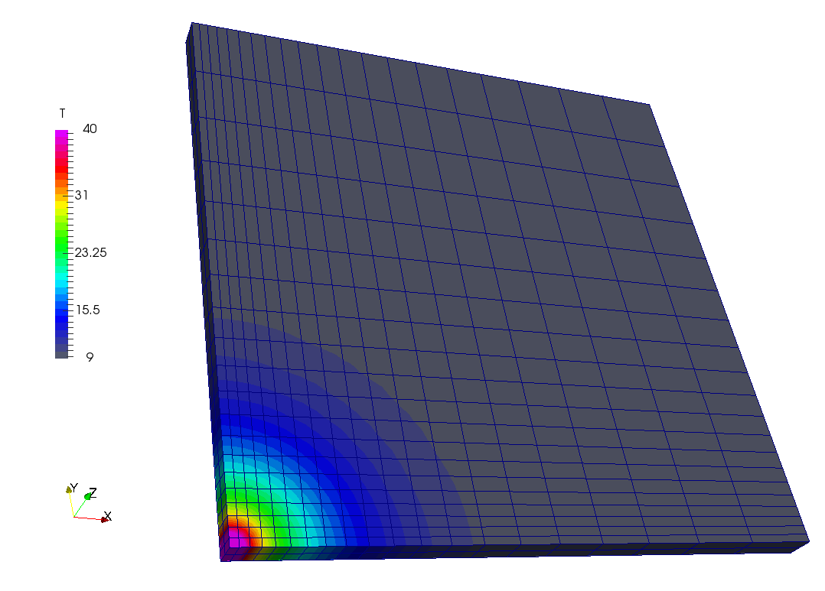
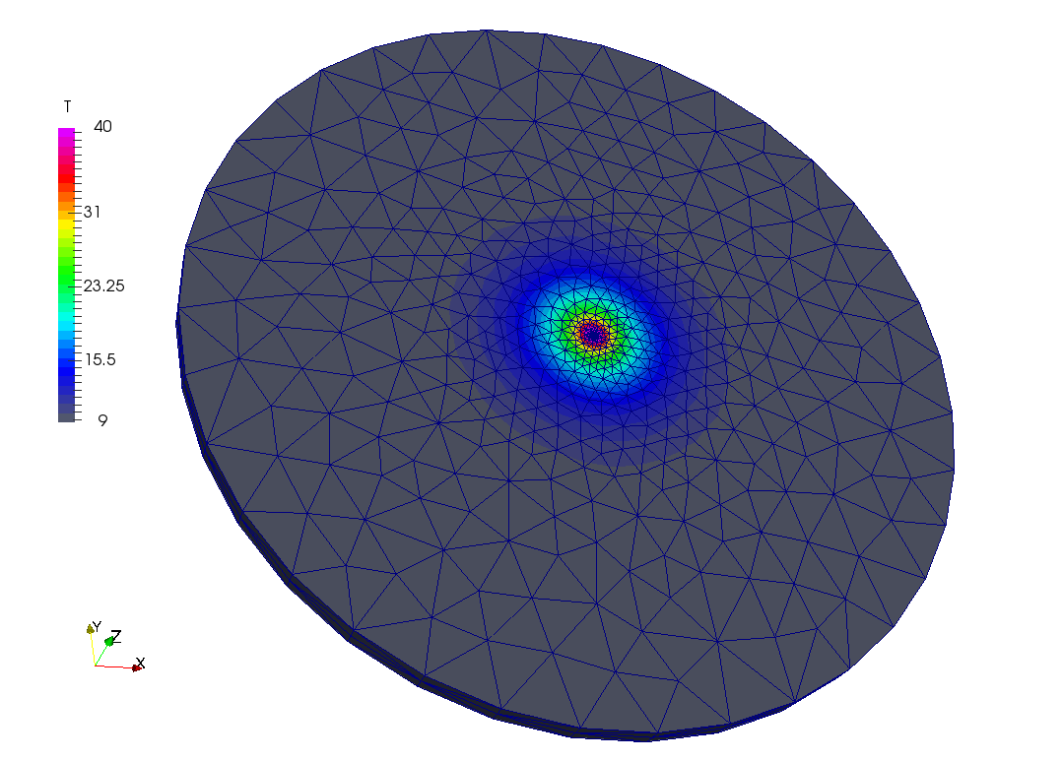
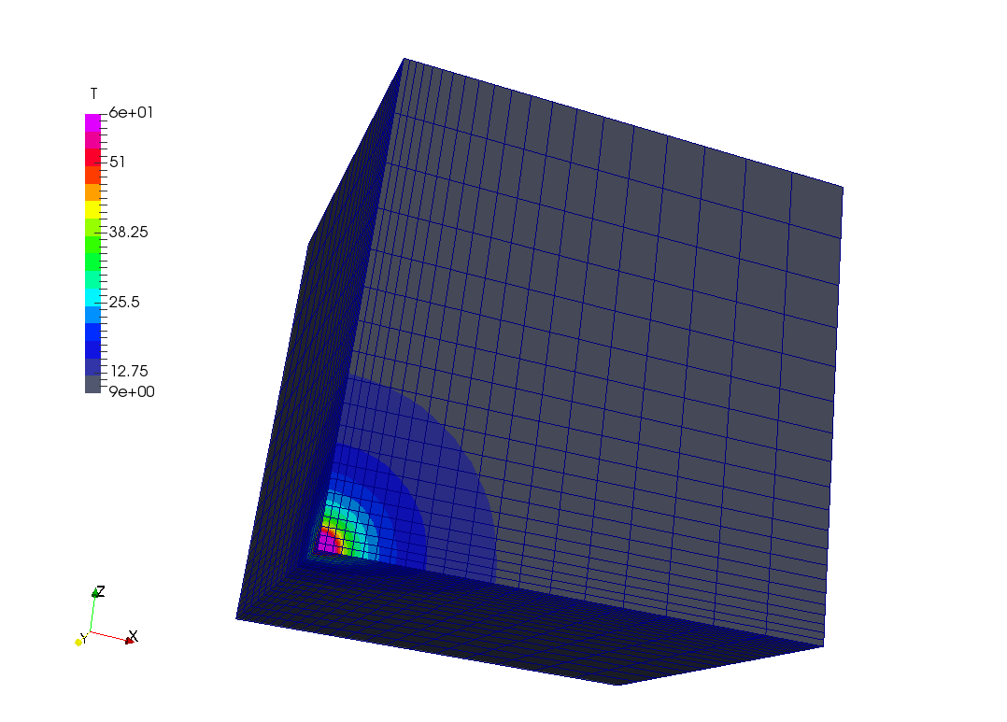
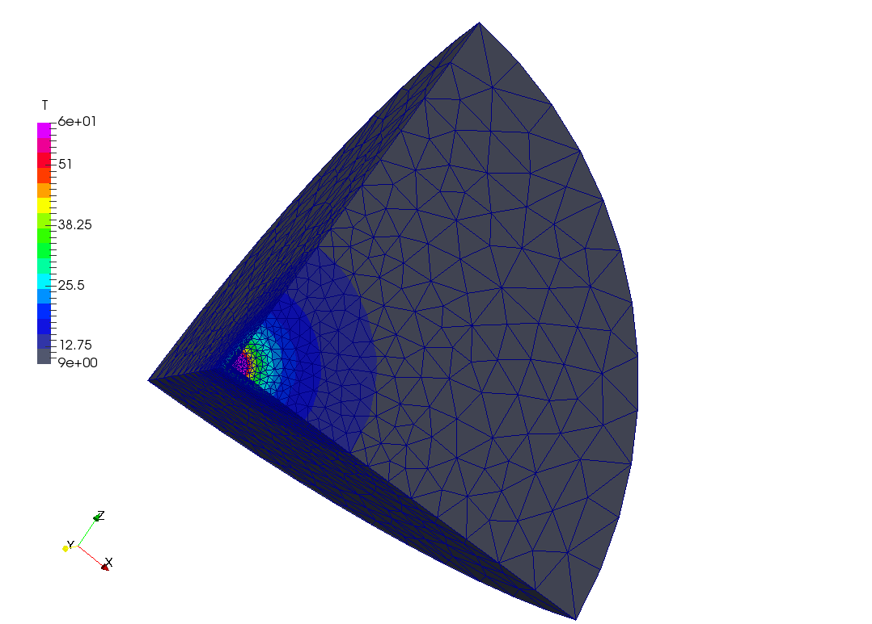
Верификация программы
Объемное тепловыделение
Линейный источник с экспоненциальным спадом тепловыделения
Распределение температуры через 5000 суток
Зависимость от времени
Распределение температуры через 5000 суток
Зависимость от времени
Точечный источник с экспоненциальным спадом тепловыделения
Распределение температуры через 250 суток
Зависимость от времени
Распределение температуры через 250 суток
Зависимость от времени

Slide 22
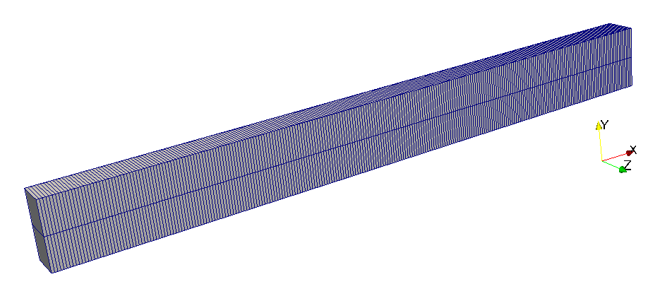
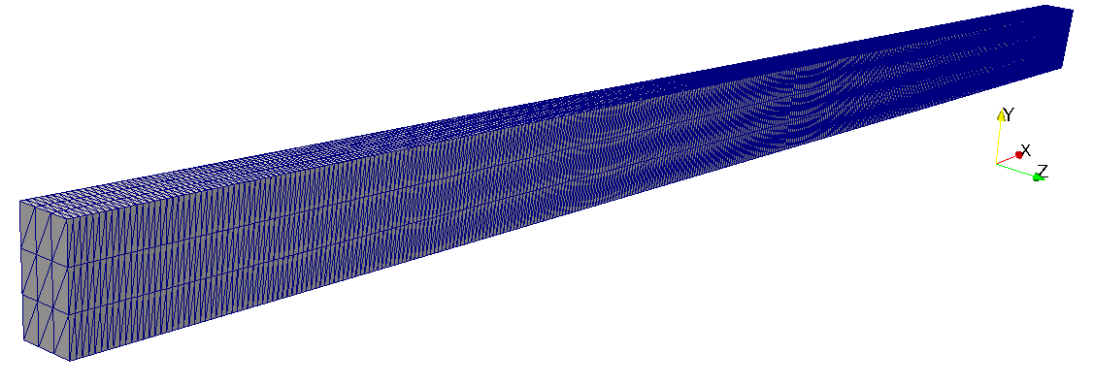
Нелинейный тепловой модуль
Продвижение фронта плавления (задача Стефана)
теплоёмкость 600Дж/кгК;
теплота плавления 250кДж/кг;
теплопроводность твердой фазы 20Вт/мК;
теплопроводность жидкой фазы 2000Вт/мК;
твердая фаза 1697К;
жидкая фаза 1703К.

Slide 23
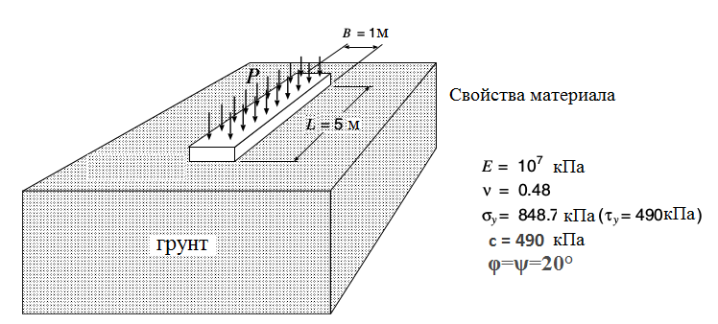
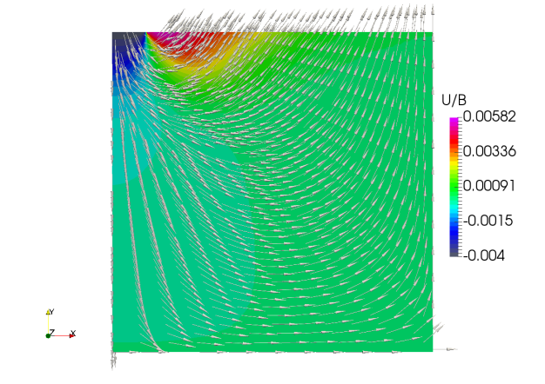
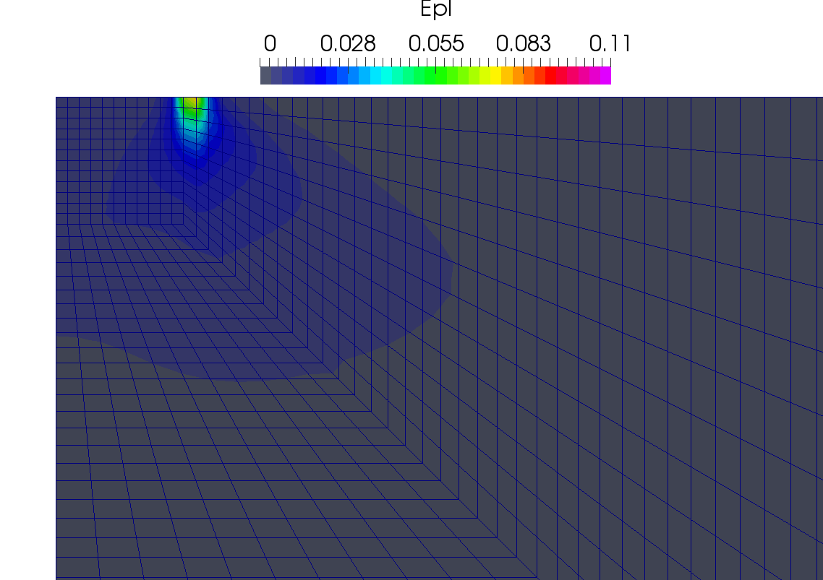
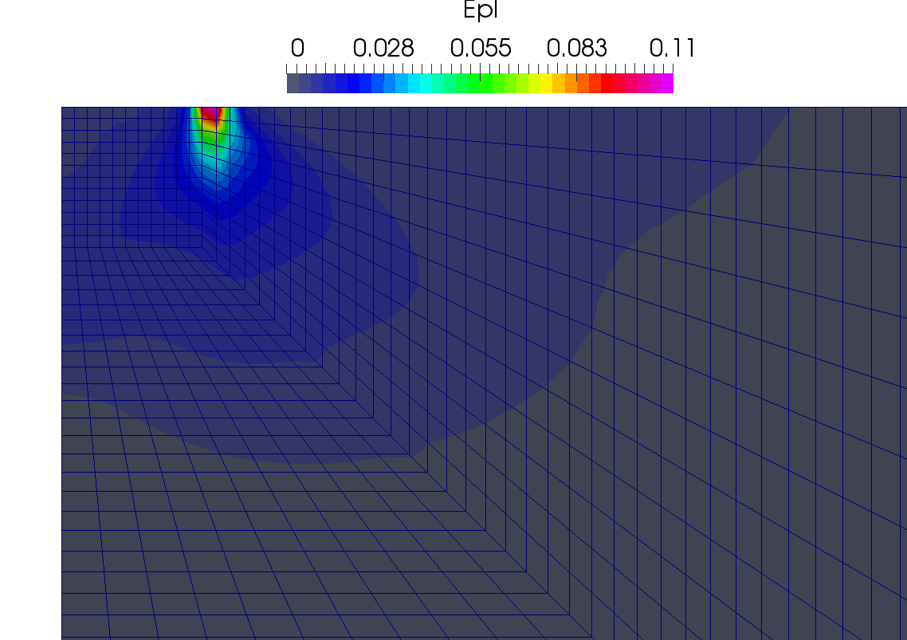
Верификация модуля НДС на аналитических решениях
Разрушение упруго пластической среды типа грунта при погружении в нее абсолютно жесткого блока (материал Друкер-Прагер)
Геометрия задачи, механические свойства
Перемещения узлов основания
Зависимость глубины внедрения от внешнего давления
U/B=0,003
U/B=0,004
Зависимость внешнего давления от глубины внедрения
Распределение пластических деформаций (Друкер-Прагер)

Slide 24
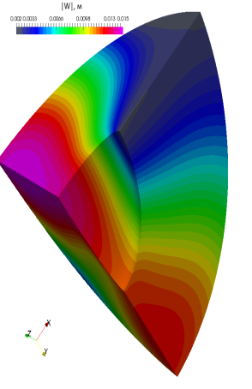
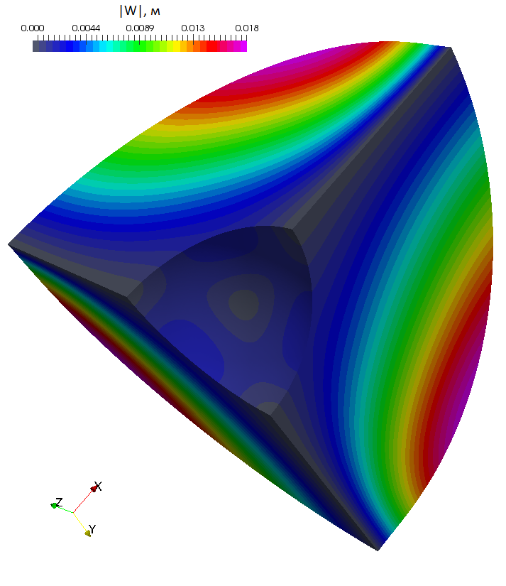
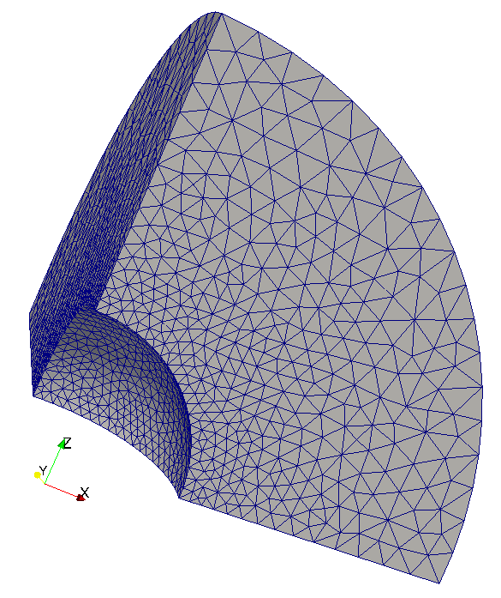
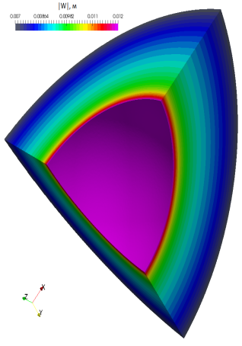
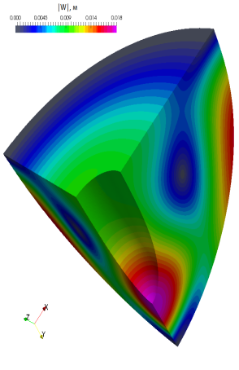
Динамическая нагрузка
Взрывное давление в сферической полости.
Интегрирование в формах
Прямое интегрирование
Формы собственных колебаний
массива с полостью
FENIA1 14091 КЭ, FENIA2 – 65729КЭ, FENIA3-781073КЭ.

Slide 25
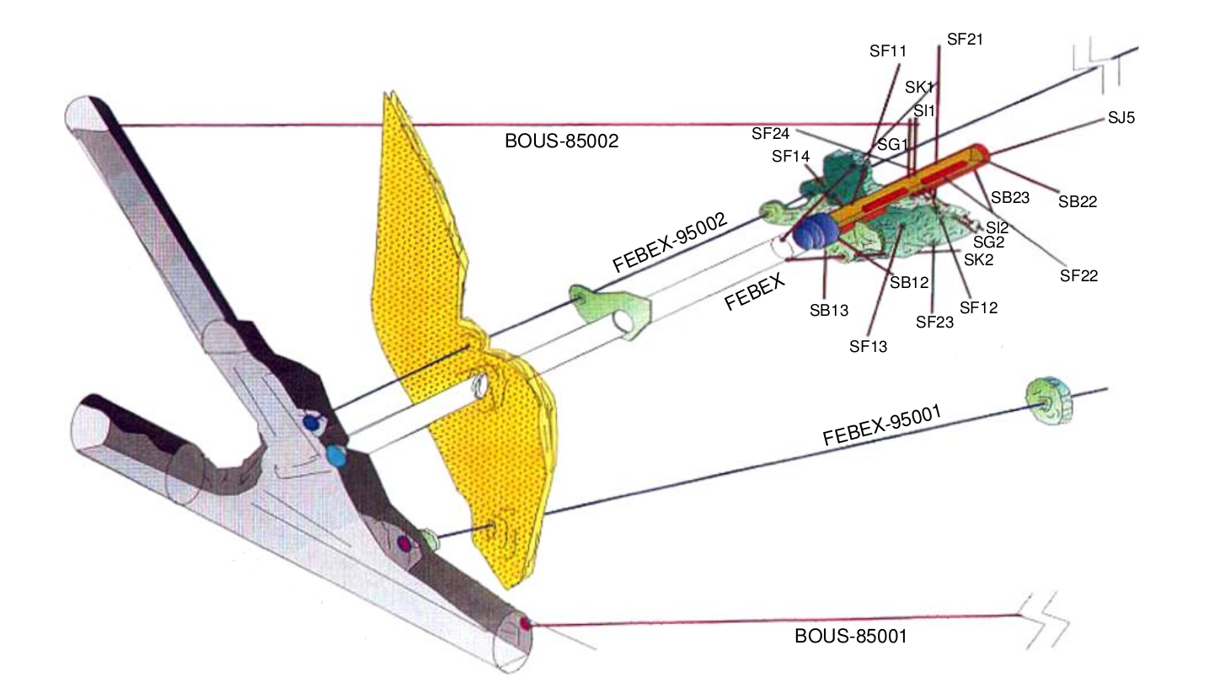
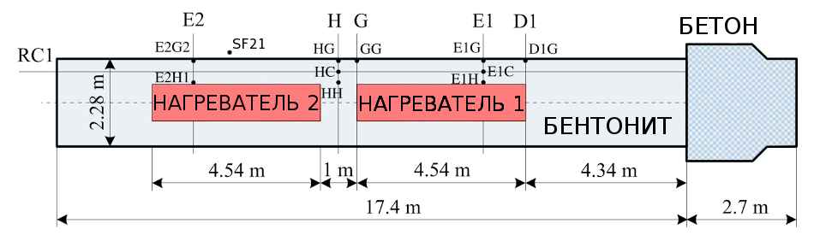
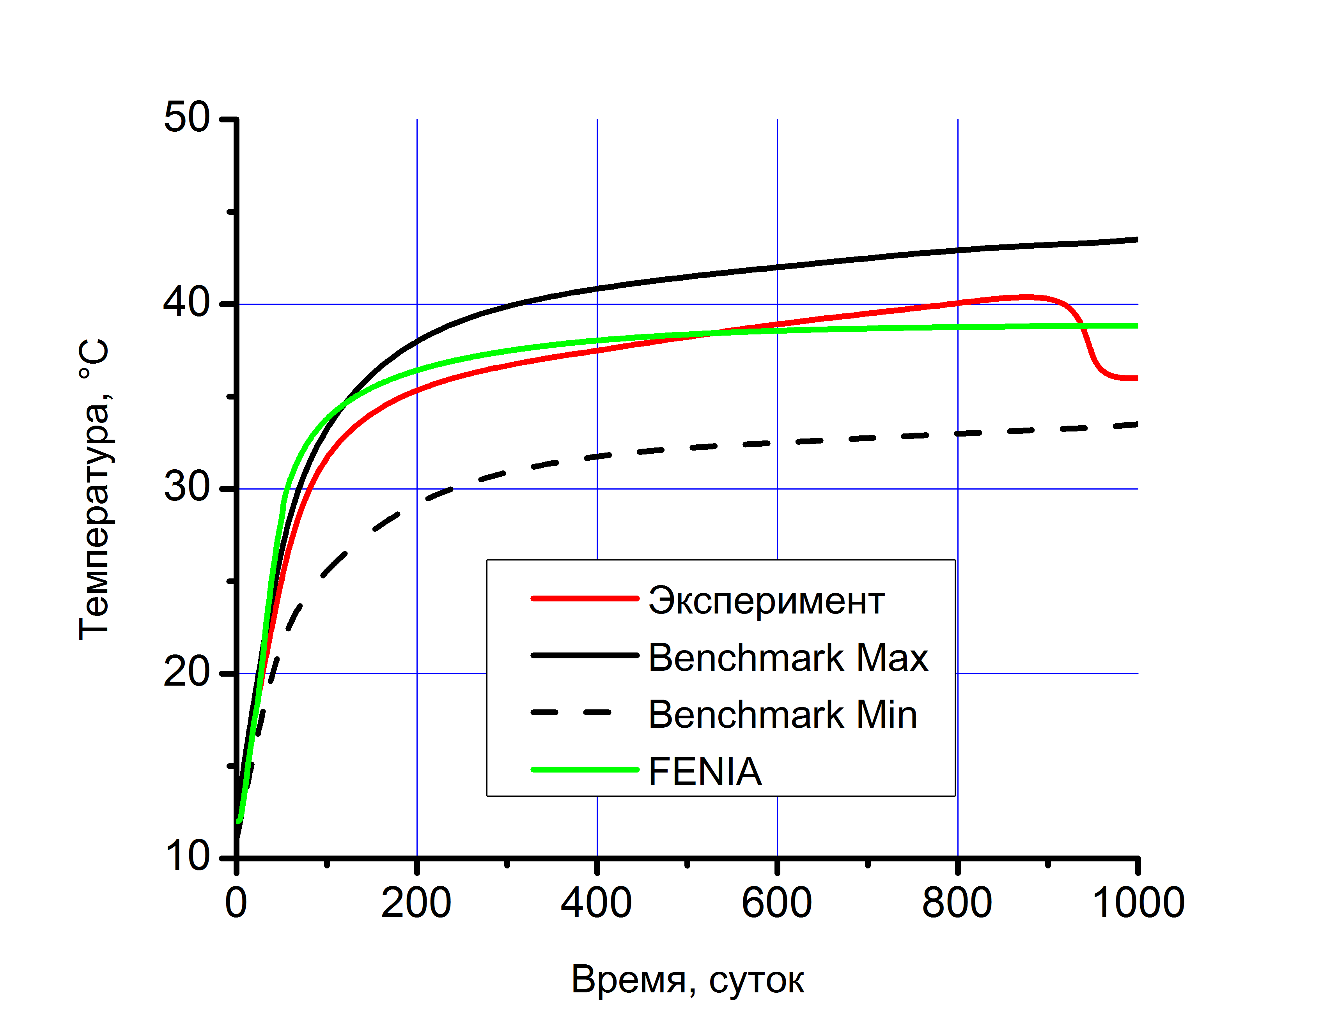
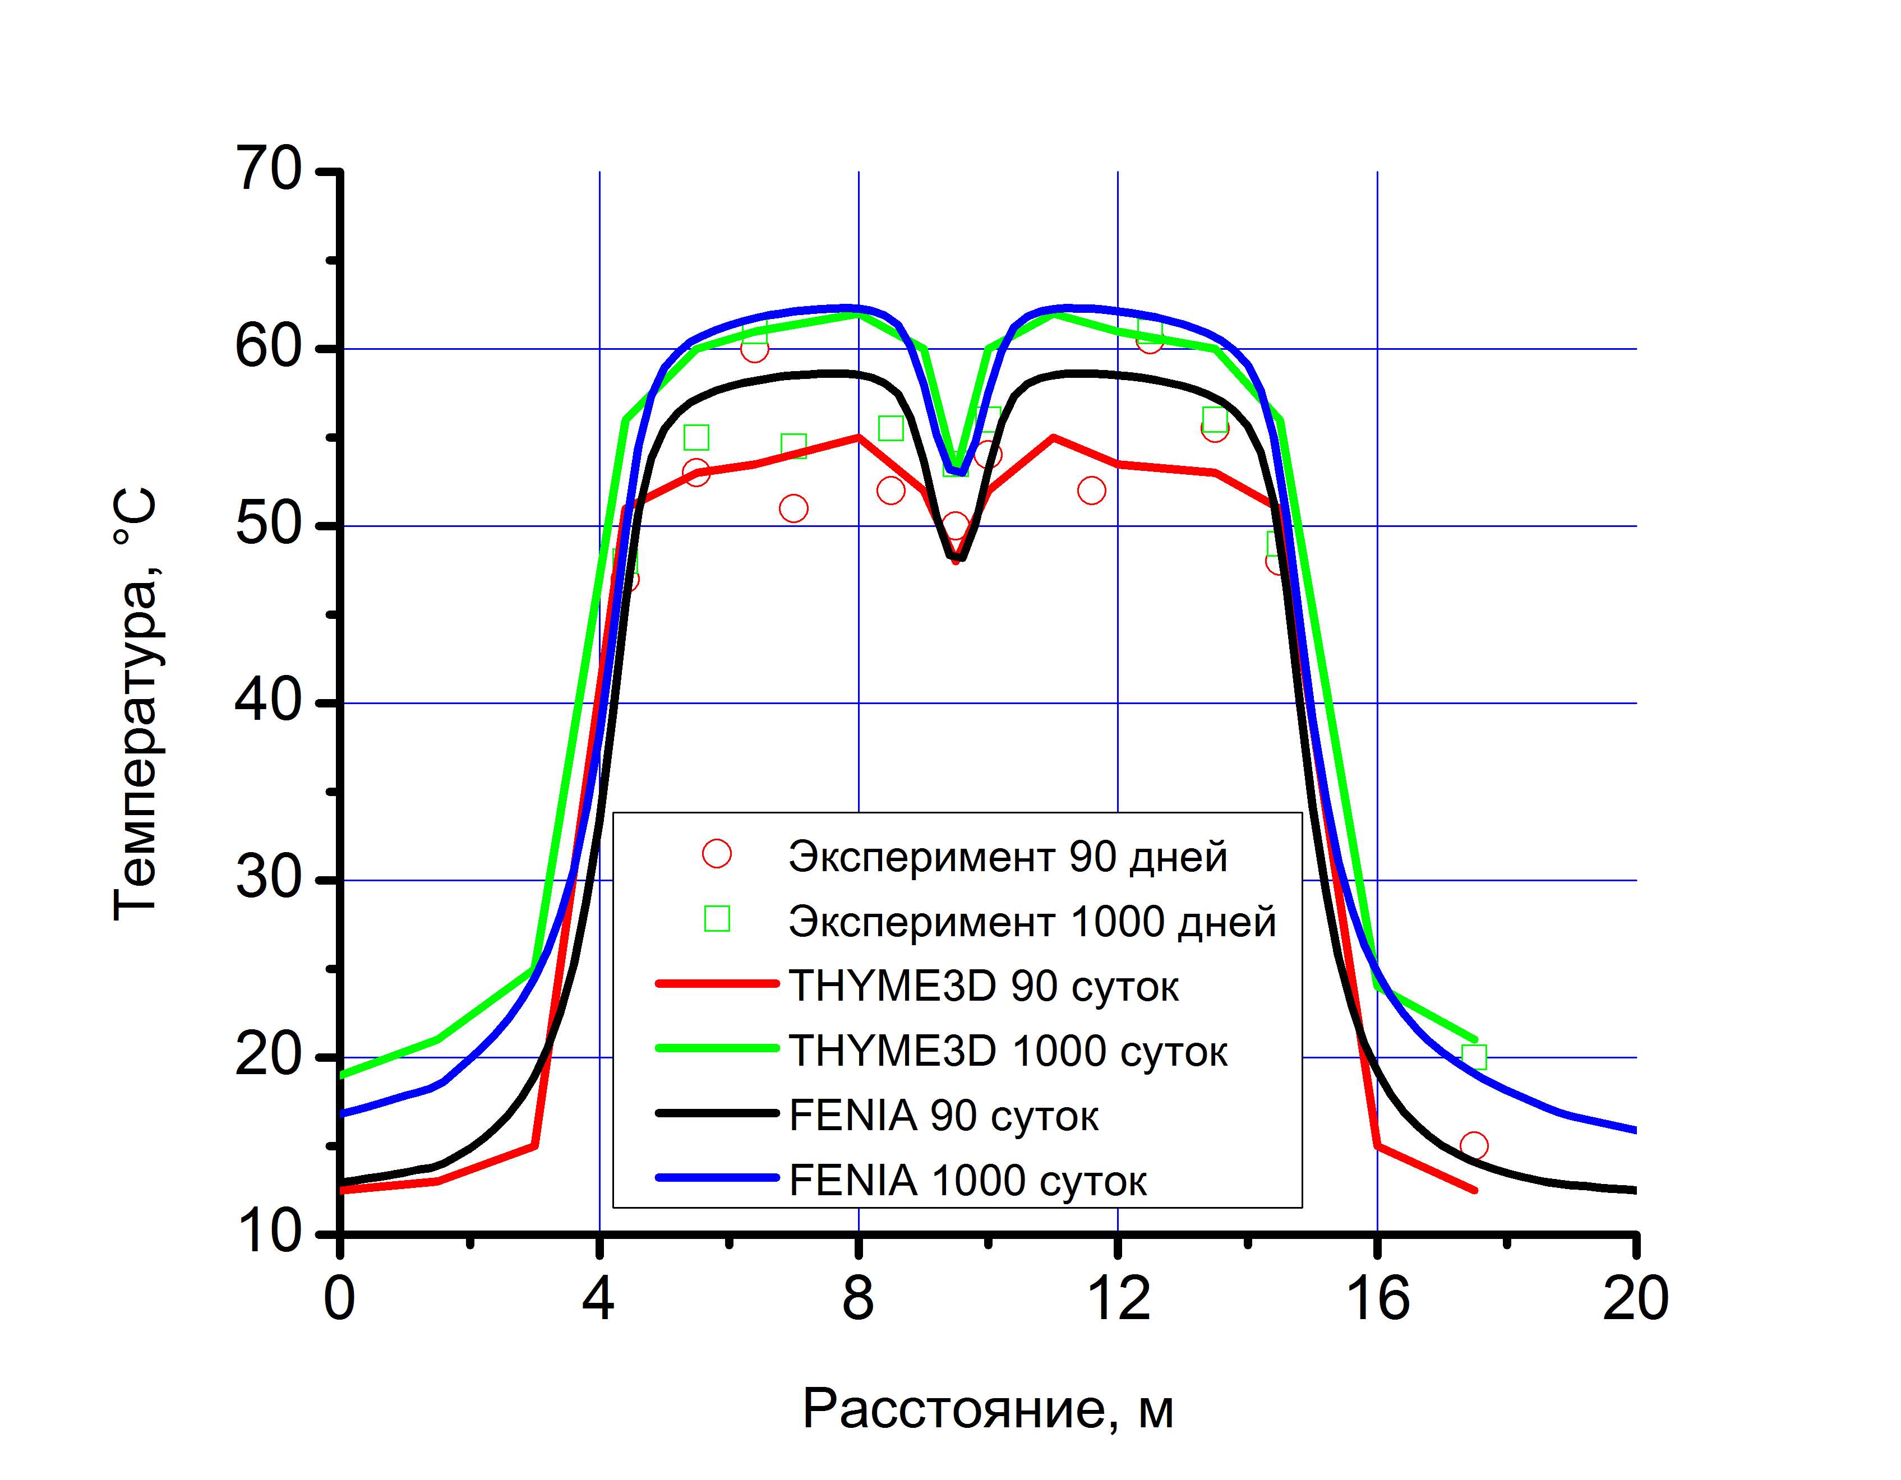
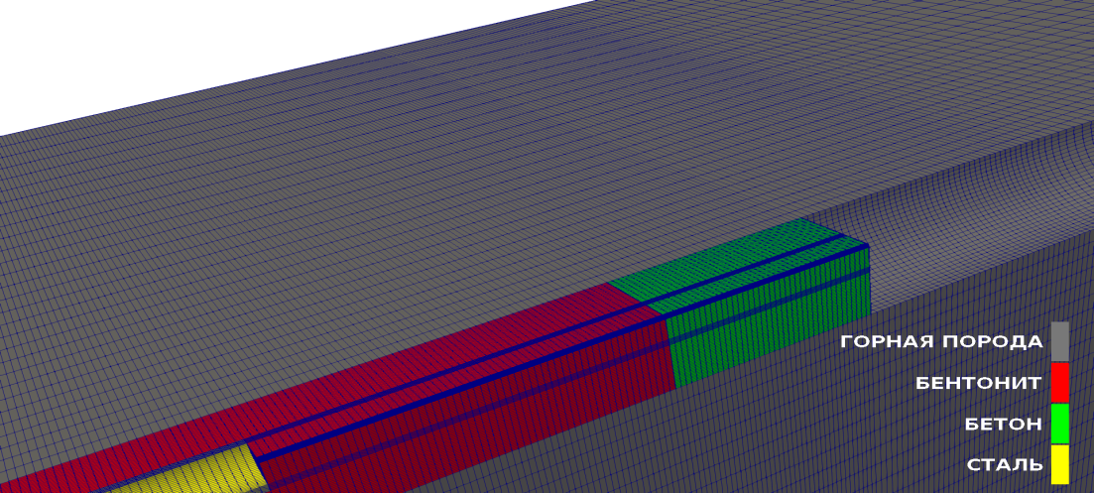
Верификация на экспериментах проекта FEBEX
Экспериментальная лаборатория состоит из пяти базовых блоков: горизонтальной галереи, системы нагрева, бентонитового барьера, оборудования для измерений, системы контроля и управления.
Тепловыделение нагревателей (радиус 0,385 м) изменялось со временем: 20 дней – 1200 Вт/нагреватель; 33 дня – 2000 Вт/нагреватель; 54 день – 5 лет – тепловыделение, необходимое для поддержания температуры 100 °C на поверхности нагревателей.
Схема сечений и точек измерения
Расположение скважины FEBEX в горной породе
Зависимость температуры от времени в точке SF21
Распределение температуры по длине (линия RC1)
Расчетная сетка из гексаэдров 800 000 КЭ

Slide 26
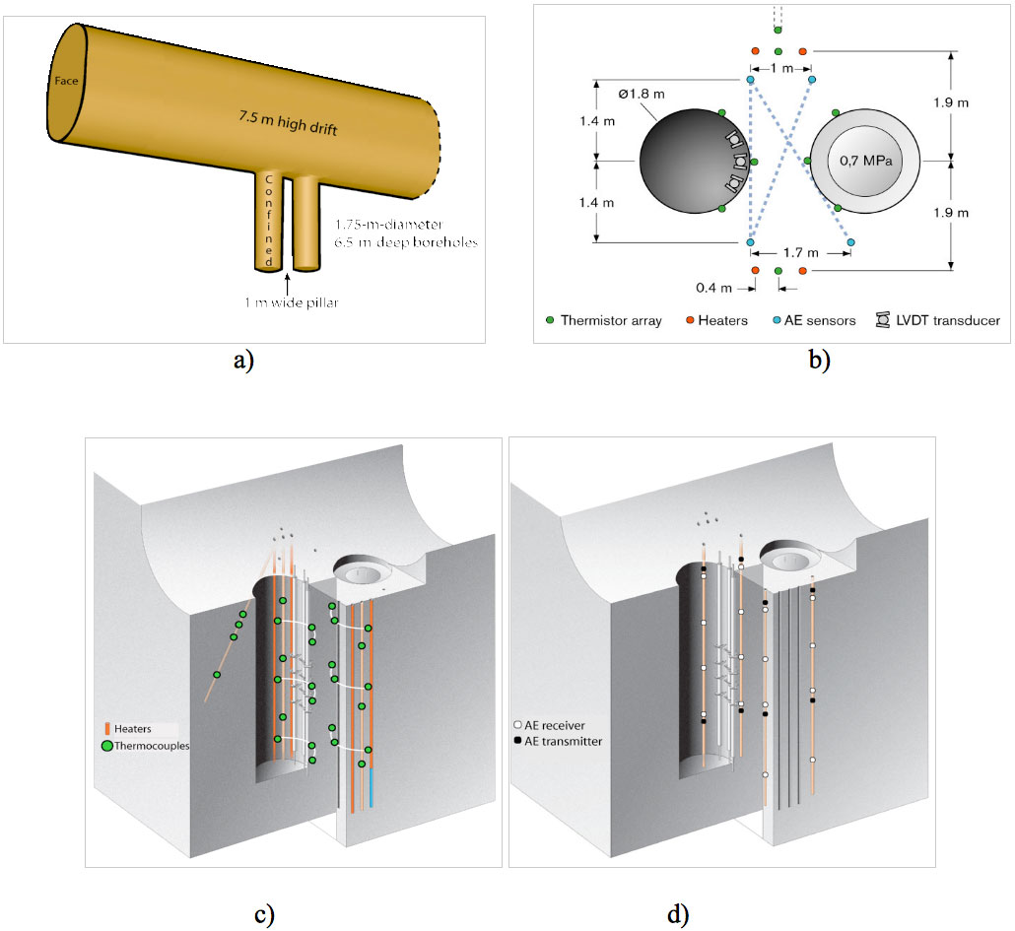
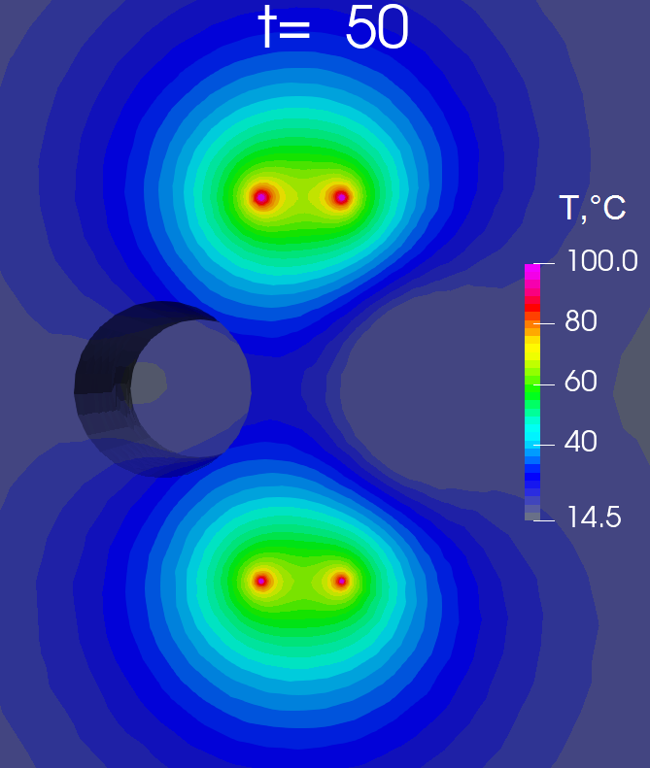
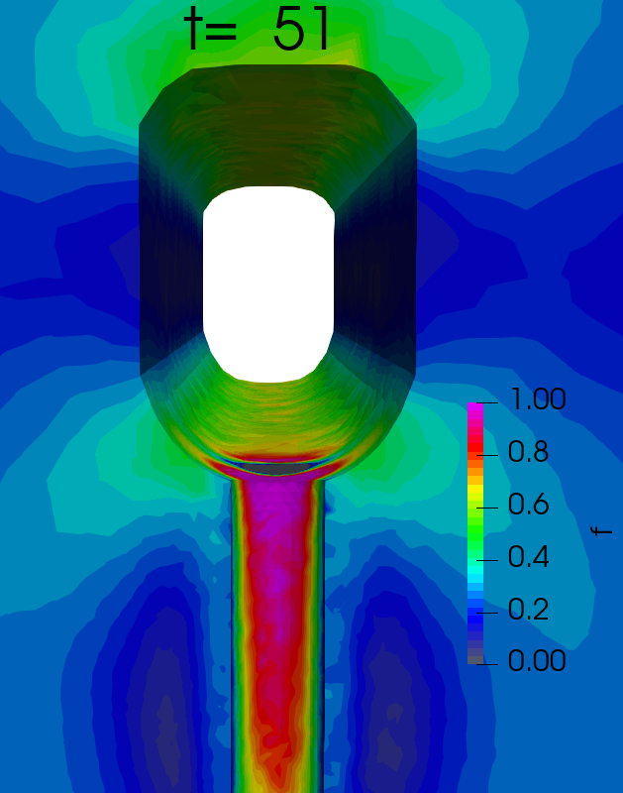
ПИЛ APSE, разрушение породы при нагревании
Исследование разрушения вмещающей породы под действием проходки скважин и тепловых нагрузок в естественных условиях.
ПИЛ эксперимент Äspö Pillar Stability Experiment (APSE)

Slide 27
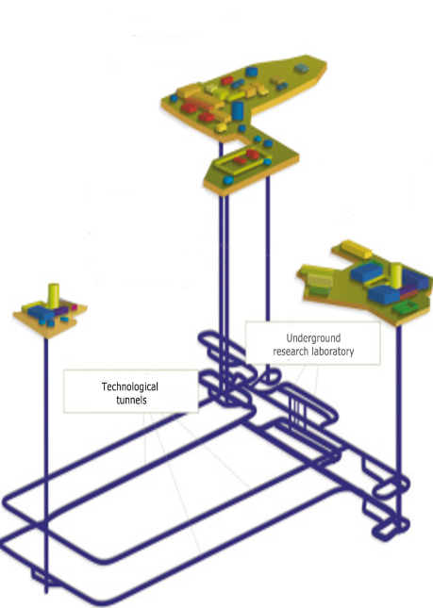
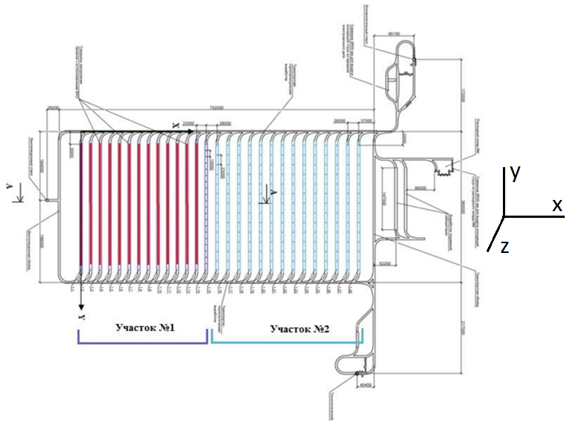
Примеры использования
Конфигурация захоронения ВАО
Участок 1:
14 рядов по 20 скважин
Участок 2:
14 рядов по 13 скважин
Тепловыделение РАО 1 кВт/м³ на участке 1 и 1,5 кВт/м³ на участке 2 с экспоненциальным спадом тепловыделения t=40лет , примерно 2,5% за год.
Последовательное тепловыделение по скважинам, каждый ряд запускается в течении одного года, т.е. 28 лет на загрузку всего захоронения ВАО (участи 1 и 2)
Notes:
В итого создавалась сеточное разбиение всего хранилища, базовая конфигурация которого состояла из двух участков, включающих 14 рядов по 20 скважин на первом участке и 14 рядов и по 13 скважин на втором участке.
При расчете задавалось тепловыделение РАО 1 кВт/м³ на участке 1 и 1,5 кВт/м³ на участке 2 с экспоненциальным спадом тепловыделения t=40лет , примерно 2,5% за год.
Процесс тепловыделение запускался по скважинам, каждый ряд - в течении одного года, т.е. 28 лет на загрузку всего захоронения ВАО (участи 1 и 2)

Slide 28
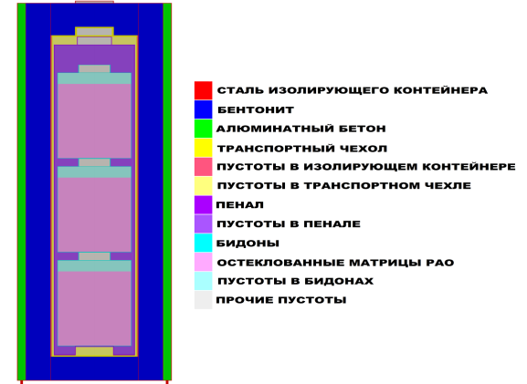
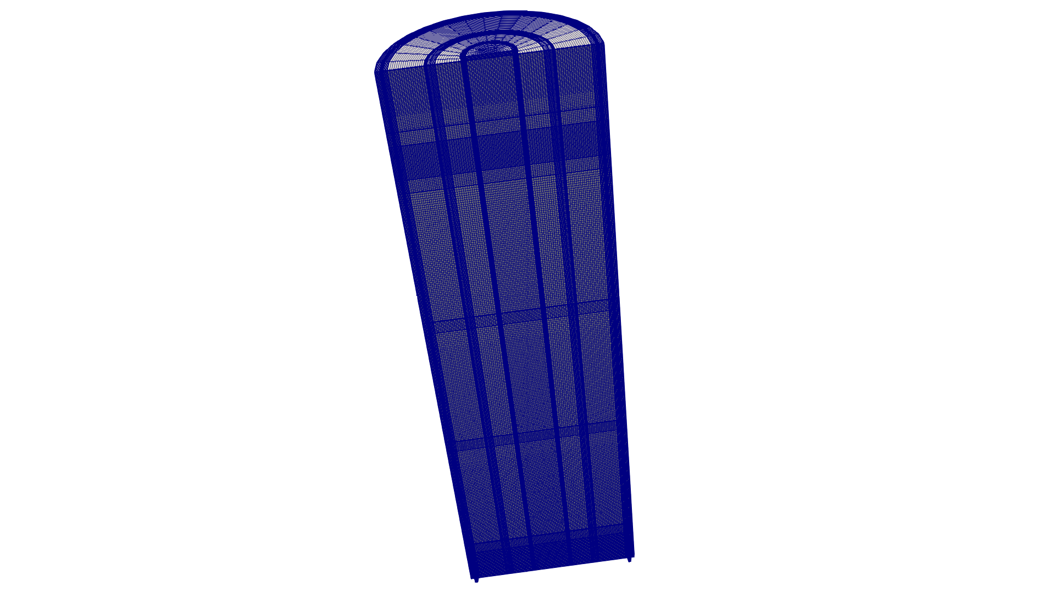
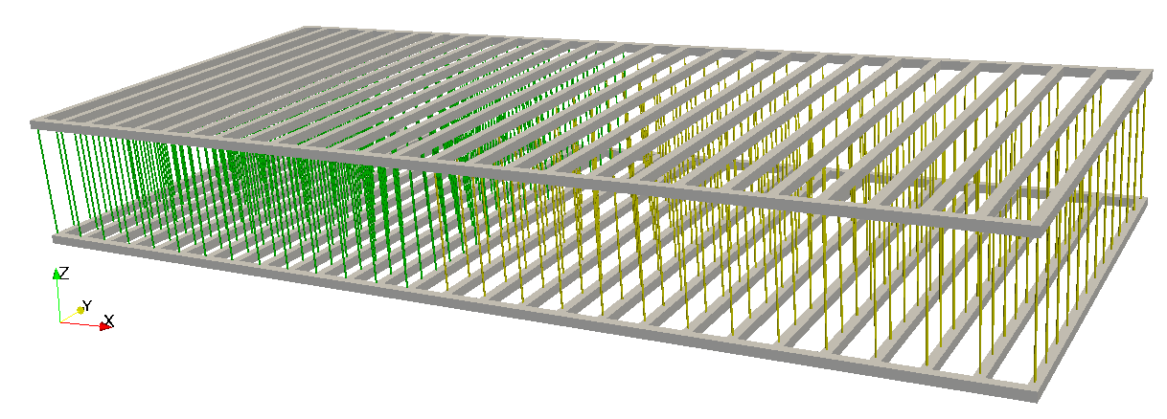


Сеточные модели для проекта ПГЗРО НКМ
  Отдельного контейнера
  Скважины с контейнерами РАО класса 1
  и горизонтальные коридоры
  Подземная часть ПГЗРО с окружающей породой
  Скважина с контейнерами и ближайшей породой
Notes:
Далее сеточная модель контейнера размножалась, помещалась в отдельную скважину, затем создавалась вся система скважин и объединяющих их туннелей. Затем вся эта конструкция дополнялась сеточным разбиением вмещающей породы.

Slide 29

Результаты расчета теплового режима
Распределение температуры по горизонтальным срезам
(для момента времени t=55 лет)
Notes:
Представлены распределения температуры по трем горизонтальным поверхностям, расположенным на разной глубине.
Через 55 лет после начала заполнения захоронения.

Slide 30




Результаты расчета теплового режима
Распределение температуры по линии по x центр
Зависимость температуры от времени в точках участков 1 и 2
Notes:
Для детализации результатов расчета приведены графики распределения температуры по линии, проходящей по центральной оси хранилища перпендикулярно рядам скважин, для разных моментов времени и зависимости температуры от времени.

Slide 31

Изменение теплового режима
Распределение температуры по времени t=0 - 300 лет. (горизонтальный разрез по центрам скважин и вертикальный разрез по средине участков, нормально к оси Y).
Тепловыделение РАО 1 и 1,5 кВт/м³ на участках 1 и 2 с экспоненциальным спадом тепловыделения t=40лет.
Каждый ряд запускается в течении одного года (начинается тепловыделение), т.е. 28 лет на загрузку всего захоронения ВАО
Notes:
Видео показывающее изменение теплового режима захоронения во времени. Часть расчетной области выделенная двумя разрезами (вертикальным и горизонтальным) по плоскостям симметрии. Цветом показаны значения температуры. Сверху указано количество лет, прошедших с начала заполнения захоронения.

Slide 32






Изменение напряжений в породе
Результаты расчета НДС
Эффективные (Мизеса) напряжения в зависимости от температуры
0 лет
54 года
103 года
Температура
Напряжения
Мизеса
Notes:
Изменения напряжений во вмещающей породе, вызванные прогревом массива вследствие тепловыделения ВАО.

Slide 33





Планируемый эксперимент в ПИЛ
Претестовые расчеты
Расположение скважин в туннеле и контейнер
Распределение температуры
Параметр прочности вмещающей породы
Параметр прочности стальной оболочки
Notes:
Изменения напряжений во вмещающей породе, вызванные прогревом массива вследствие тепловыделения ВАО.

Slide 34
  Спасибо за внимание!

